Slide 1

Профессиональная ИКТ компетентность работников МУ ДО «ДДТ»
ШКОЛА ПРОФЕССИОНАЛЬНОГО РОСТА
Мастер-класс
«Компьютер»

Slide 2
ЦЕЛЬ ЗАНЯТИЯ:
Понять, для чего нужен компьютер, какие устройства нужны для работы с данными, для чего нужны программы
Научиться различать и называть части компьютера

Slide 3
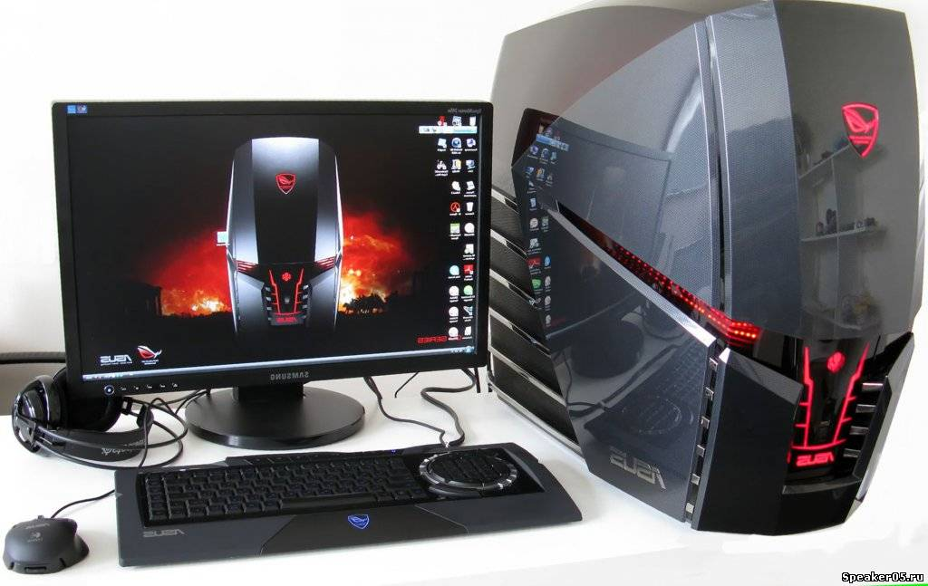
КОМПЬЮТЕР
- ЭТО ЭЛЕКТРОННОЕ УПРАВЛЯЕМОЕ ПРОГРАММАМИ УСТРОЙСТВО, СОЗДАННОЕ ЧЕЛОВЕКОМ ДЛЯ ОБРАБОТКИ, ХРАНЕНИЯ И ПЕРЕДАЧИ ИНФОРМАЦИИ
- ЭТО УСТРОЙСТВО, ПРЕДНАЗНАЧЕННОЕ ДЛЯ АВТОМАТИЧЕСКОГО ВЫПОЛНЕНИЯ ДЕЙСТВИЙ С ДАННЫМИ В СООТВЕТСТВИИ С ЗАЛОЖЕННОЙ ПРОГРАММОЙ

Slide 4
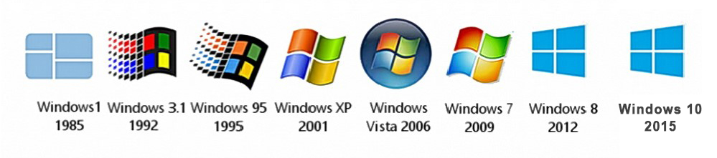
ПРОГРАММНОЕ ОБЕСПЕЧЕНИЕ КОМПЬЮТЕРА
Для взаимодействия человека с компьютером, управления его работой служит специальная программа …
операционная система

Slide 5
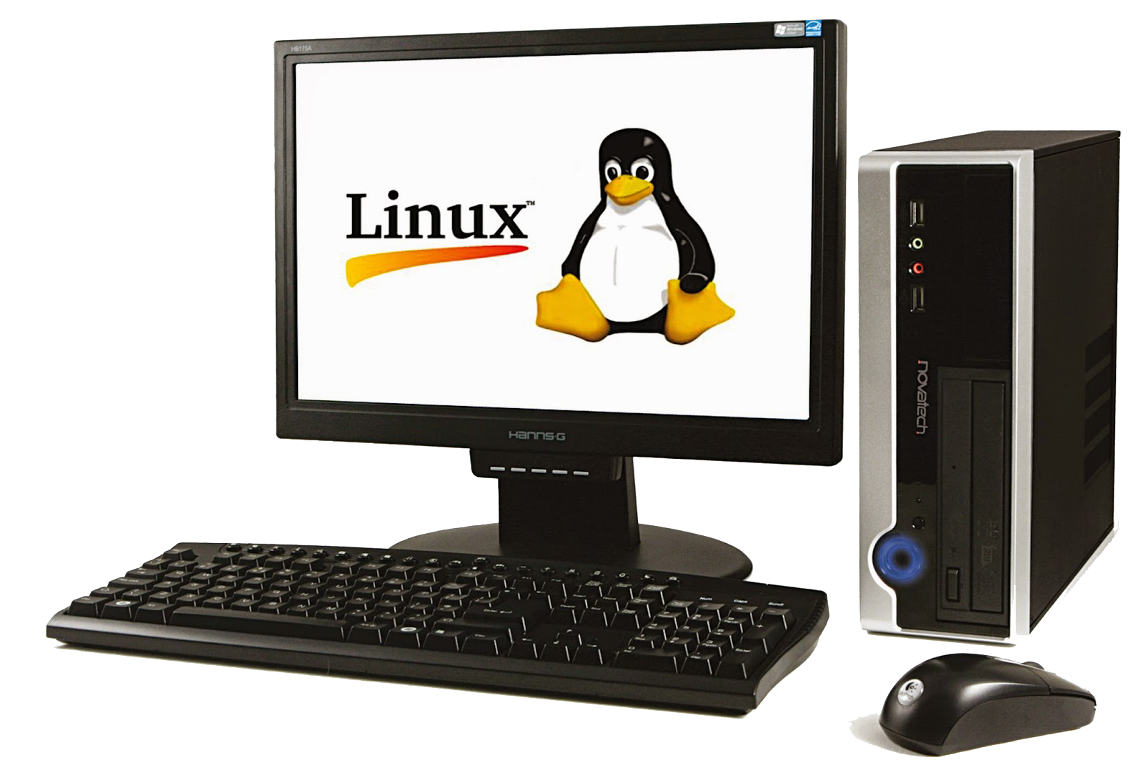
ПРОГРАММНОЕ ОБЕСПЕЧЕНИЕ КОМПЬЮТЕРА
Для взаимодействия человека с компьютером, управления его работой служит специальная программа …
операционная система

Slide 6
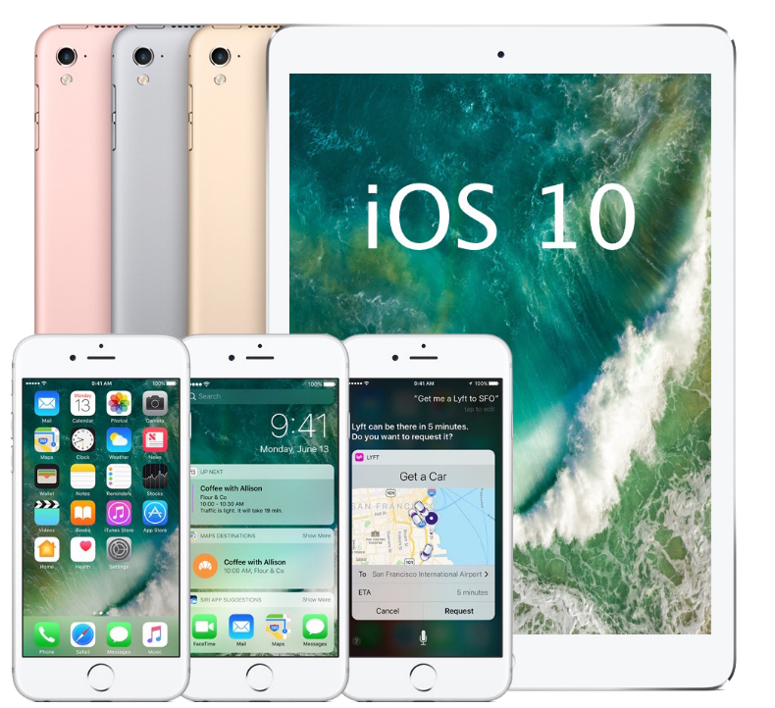
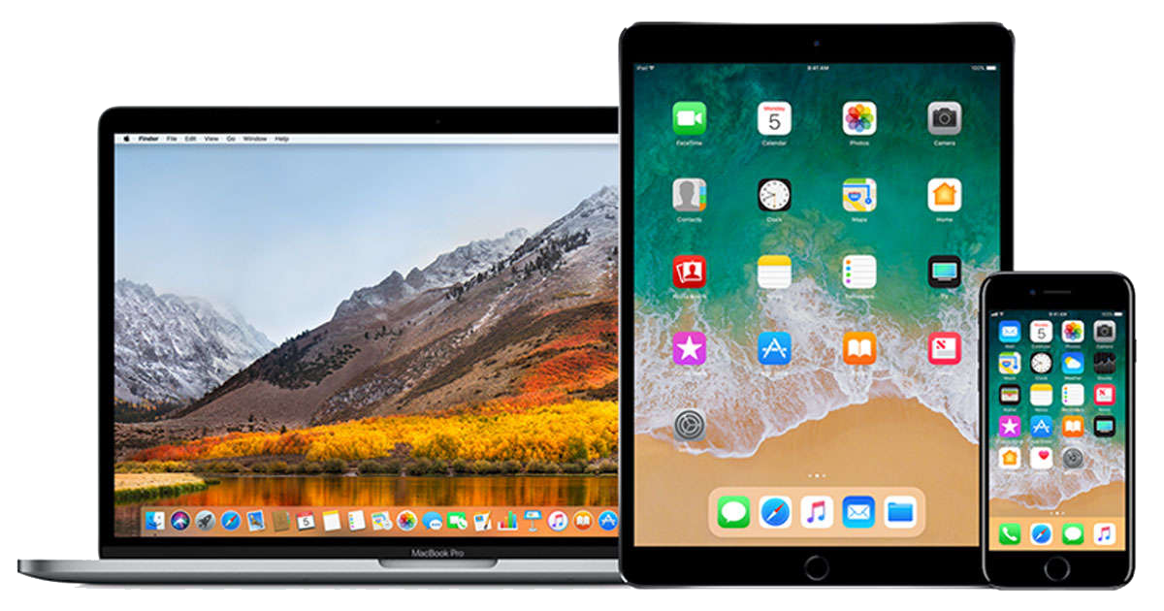
ПРОГРАММНОЕ ОБЕСПЕЧЕНИЕ КОМПЬЮТЕРА
Для взаимодействия человека с компьютером, управления его работой служит специальная программа …
операционная система

Slide 7
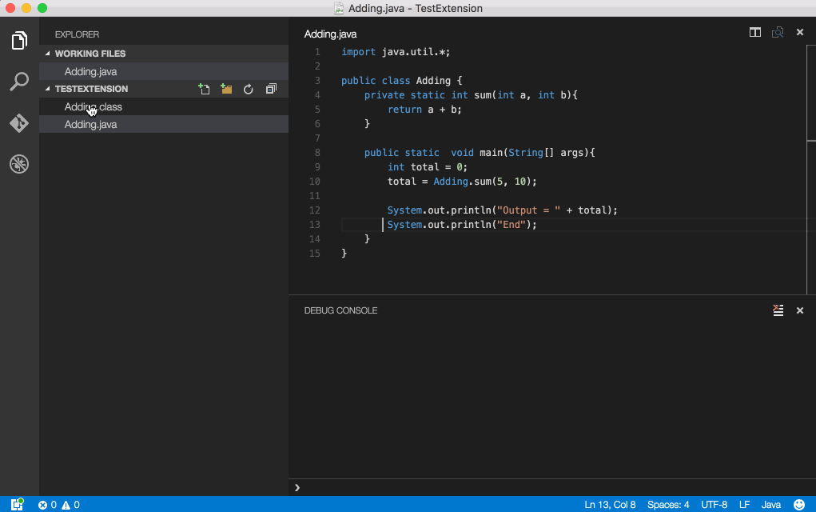
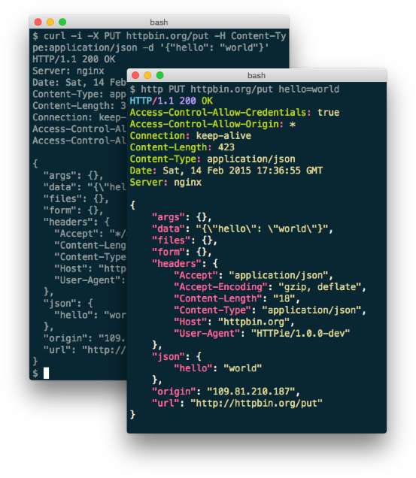
ПРОГРАММА
- ЭТО СОВОКУПНОСТЬ КОМАНД-ИНСТРУКЦИЙ НА ЯЗЫКЕ ПРОГРАММИРОВАНИЯ, ОПИСЫВАЮЩИХ ПОРЯДОК ДЕЙСТВИЙ С ДАННЫМИ

Slide 8

Основное назначение компьютера
ИНФОРМАЦИЮ
ПОЛУЧАЕТ
ПЕРЕДАЁТ
ОБРАБАТЫВАЕТ
ХРАНИТ

Slide 9
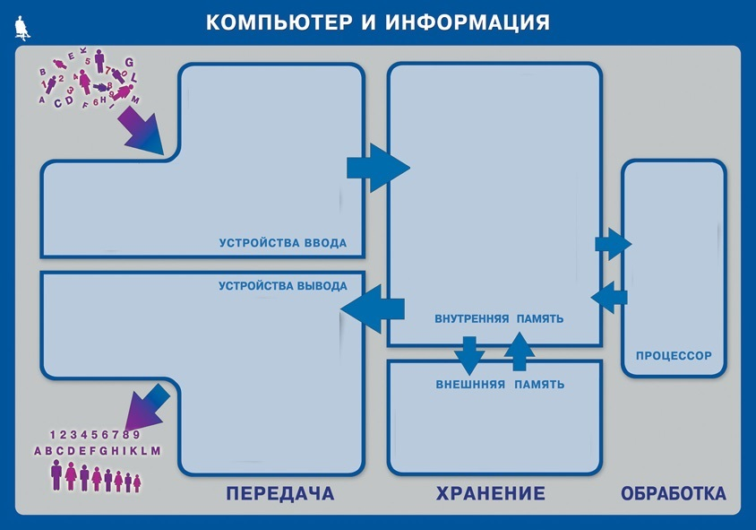
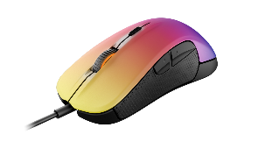
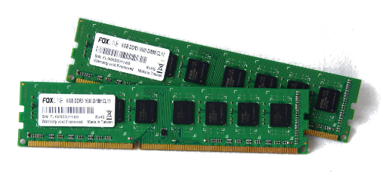
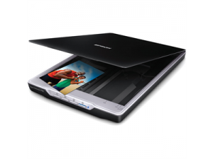
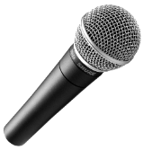
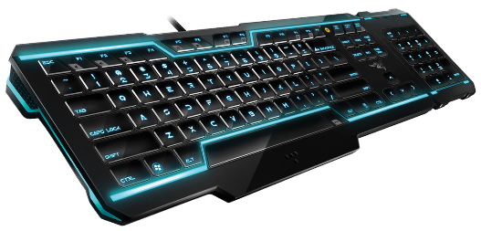
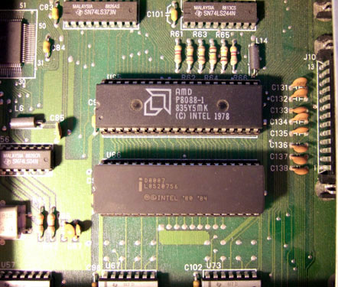

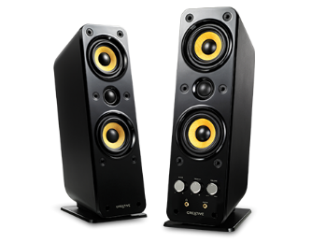
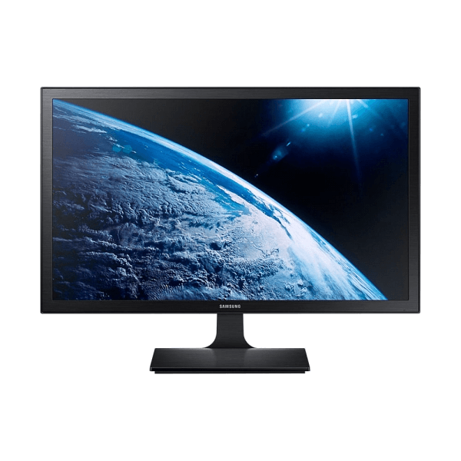
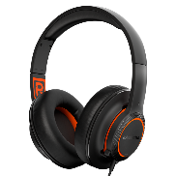
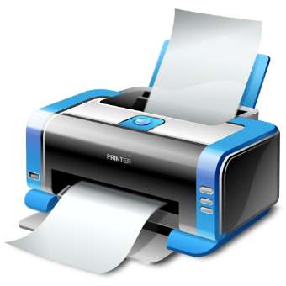
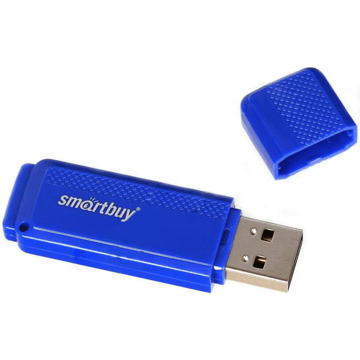
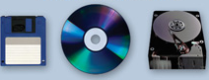
КОМПЬЮТЕР

Slide 10
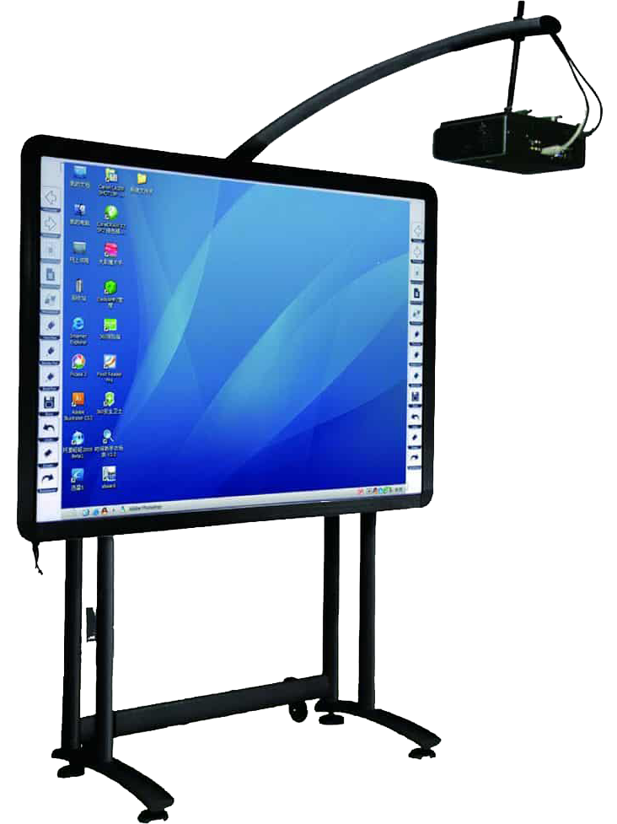
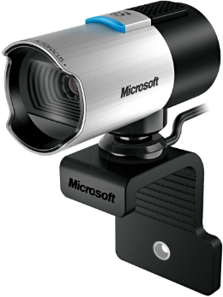
УСТРОЙСТВА ВВОДА ИНФОРМАЦИИ

Slide 11
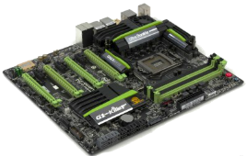
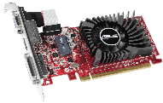
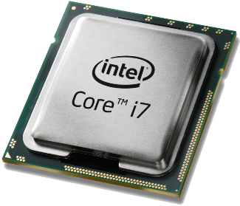
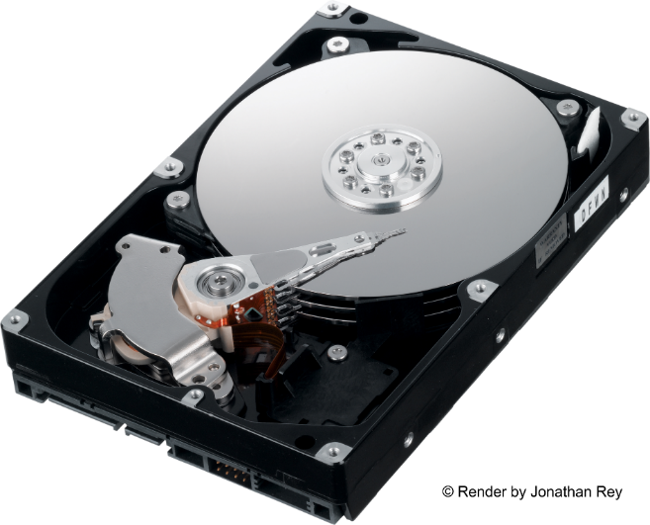
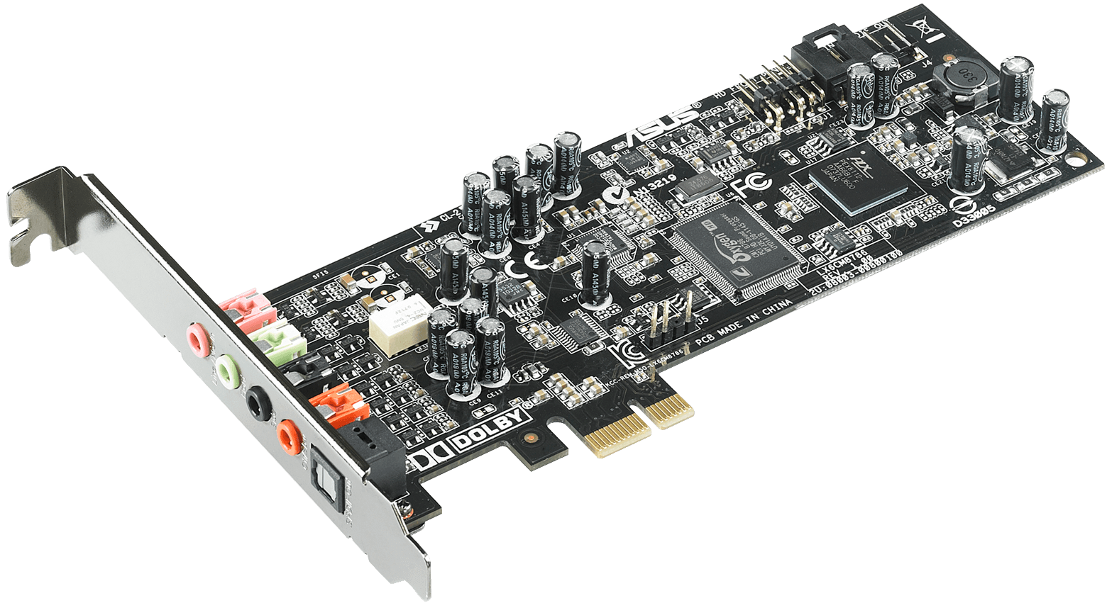

УСТРОЙСТВА ОБРАБОТКИ ИНФОРМАЦИИ

Slide 12
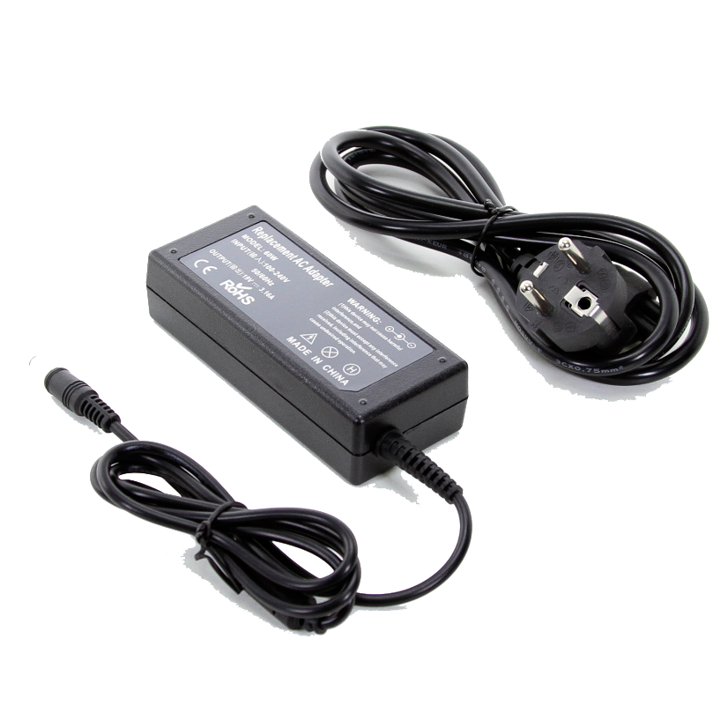
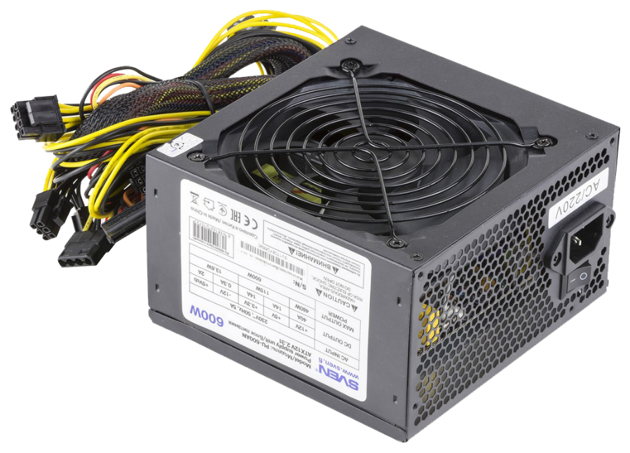
БЛОК ПИТАНИЯ
НЕ ПЕРЕДАЁТ и НЕ ПРИНИМАЕТ ИНФОРМАЦИЮ!
ЭТО УСТРОЙСТВО ПРЕДНАЗНАЧЕНО ДЛЯ ФОРМИРОВАНИЯ
НАПРЯЖЕНИЯ ПИТАНИЯ КОМПЬЮТЕРНЫХ СИСТЕМ.

Slide 13
КОМПЬЮТЕР

Slide 14
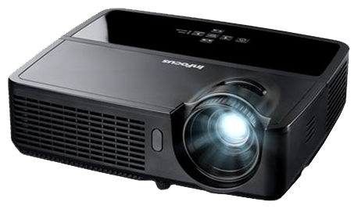
УСТРОЙСТВА ВЫВОДА ИНФОРМАЦИИ

Slide 15

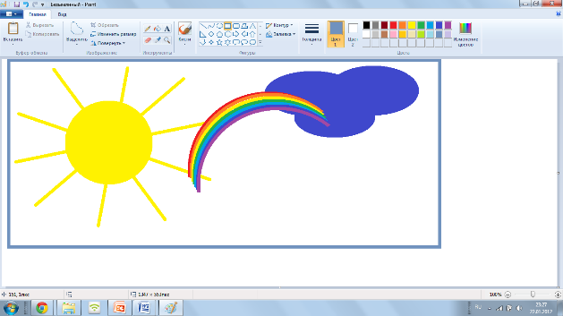


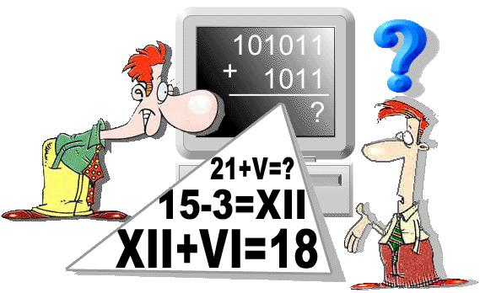
КОМПЬЮТЕРНАЯ ИНФОРМАЦИЯ
ИНФОРМАЦИЯ
ГРАФИЧЕСКАЯ
ТЕКСТОВАЯ
ЗВУКОВАЯ
ЧИСЛОВАЯ

Slide 16

ОТВЕТЬТЕ НА ВОПРОСЫ
Вопрос: Для чего нужен компьютер (каково его основное назна­чение)?
Ответ: Для хранения, обработки и передачи данных

Slide 17
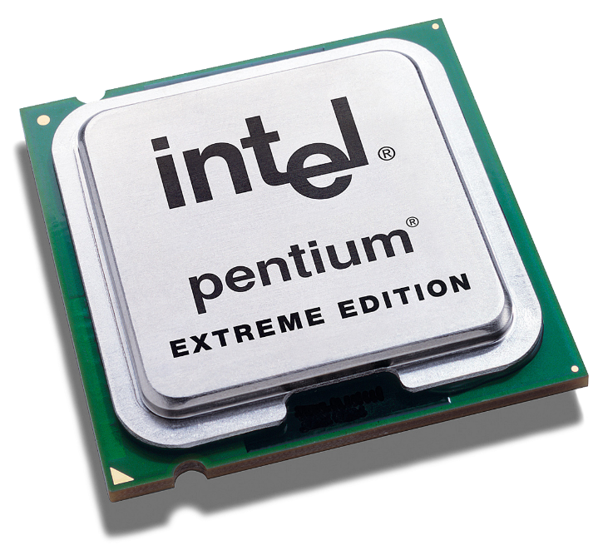

ОТВЕТЬТЕ НА ВОПРОСЫ
Вопрос: Для чего нужен процессор?
Ответ: Для обработки закодированной информации (данных)

Slide 18

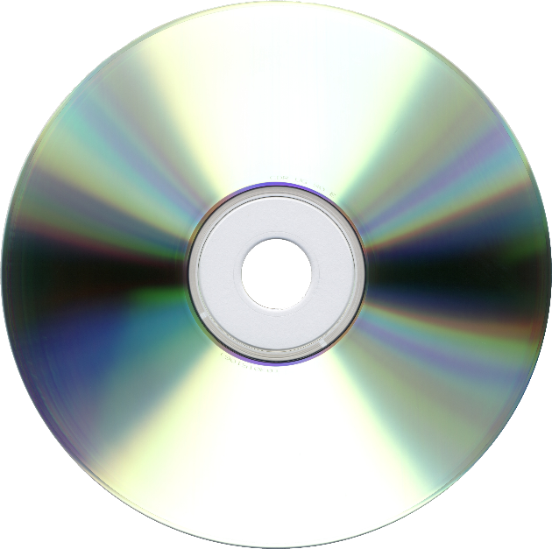
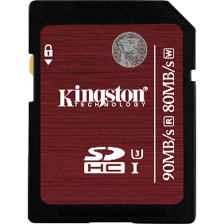
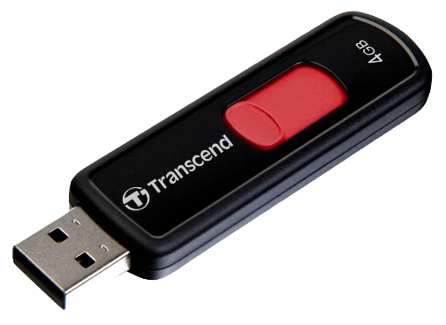
ОТВЕТЬТЕ НА ВОПРОСЫ
Вопрос: Для чего нужны носители информации?
Ответ: Для хранения и передачи данных (информации)

Slide 19
ОТВЕТЬТЕ НА ВОПРОСЫ
Вопрос: Для чего нужны клавиатура и мышь?
Ответ: Клавиатура для ввода в память информации (текстовых и числовых данных), а мышь для ввода информации и управления объектами на экране монитора

Slide 20
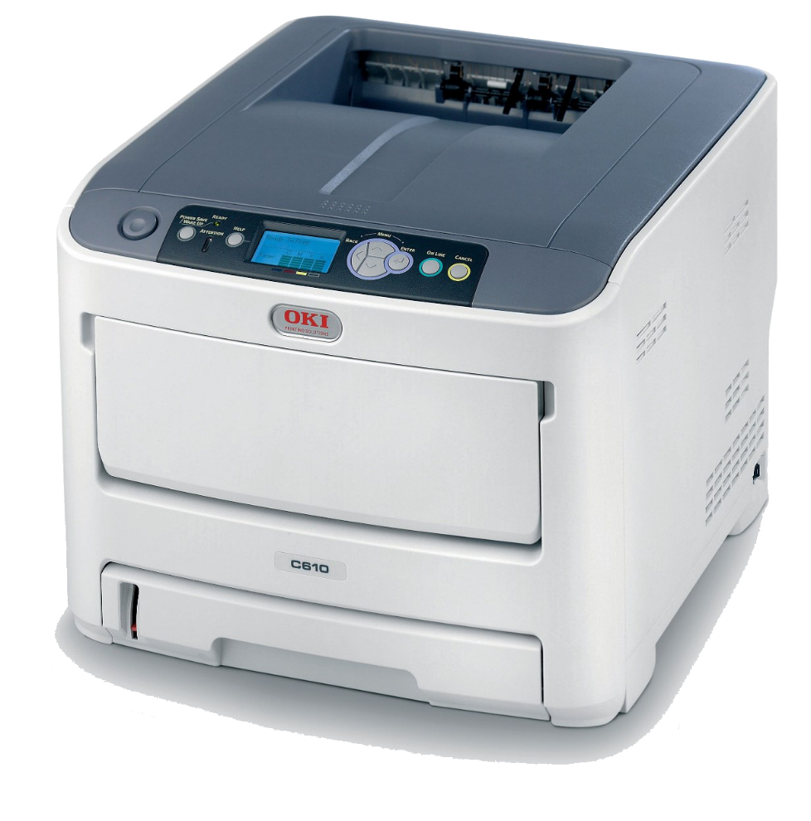
ОТВЕТЬТЕ НА ВОПРОСЫ
Вопрос: Для чего нужен принтер?
Ответ: Для вывода информации (текстовых, графических и числовых данных) на бумажный носитель (бумагу)

Slide 21
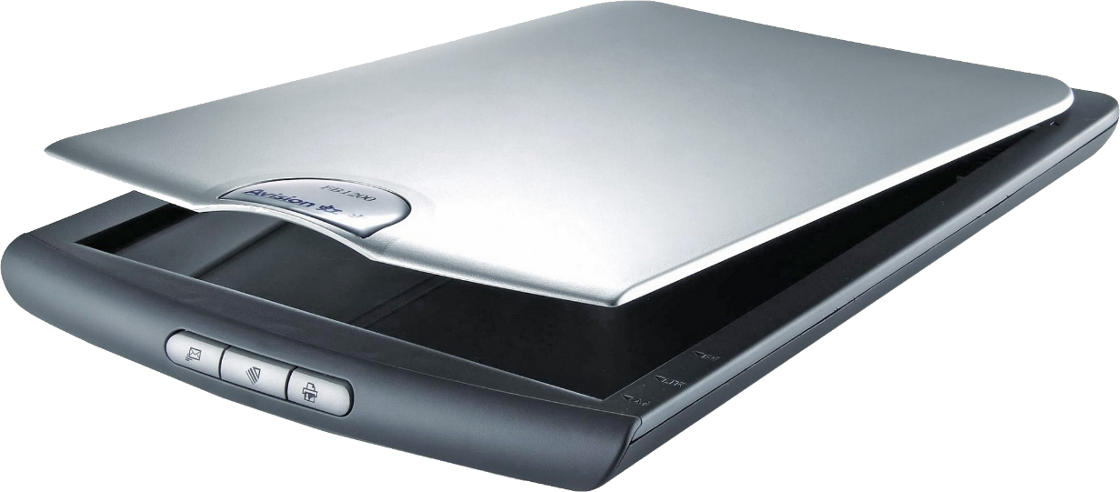
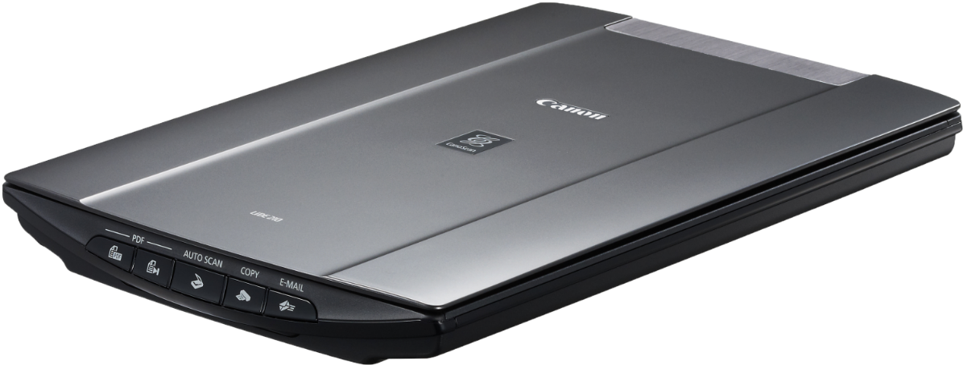
ОТВЕТЬТЕ НА ВОПРОСЫ
Вопрос: Для чего нужен сканер?
Ответ: для ввода в память информации (графических и текстовых данных)

Slide 22
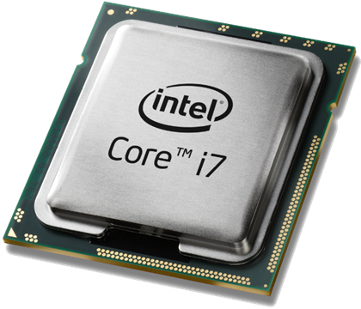
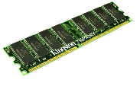

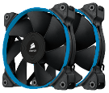
ОТВЕТЬТЕ НА ВОПРОСЫ
Вопрос: Что находится внутри системного блока?
Ответ:
1. Системная (материнская плата) – служит для объединения устройств
Ответ:
2. Процессор («мозг») – обрабатывает закодированную информацию (данные)
Ответ:
3. Внутренняя память (оперативная) – хранит данные только во время работы компьютера
Ответ:
4. Жесткий диск (внешняя память) – записывает и хранит закодированную информацию
Ответ:
5. Видеокарта – обрабатывает и выводит видеоинформацию
Ответ:
6. Звуковая карта – обрабатывает и выводит звуковую информацию
Ответ:
7. Вентиляторы (куллеры) – охлаждают от перегревания материнскую плату процессор и видеокарту

Slide 23
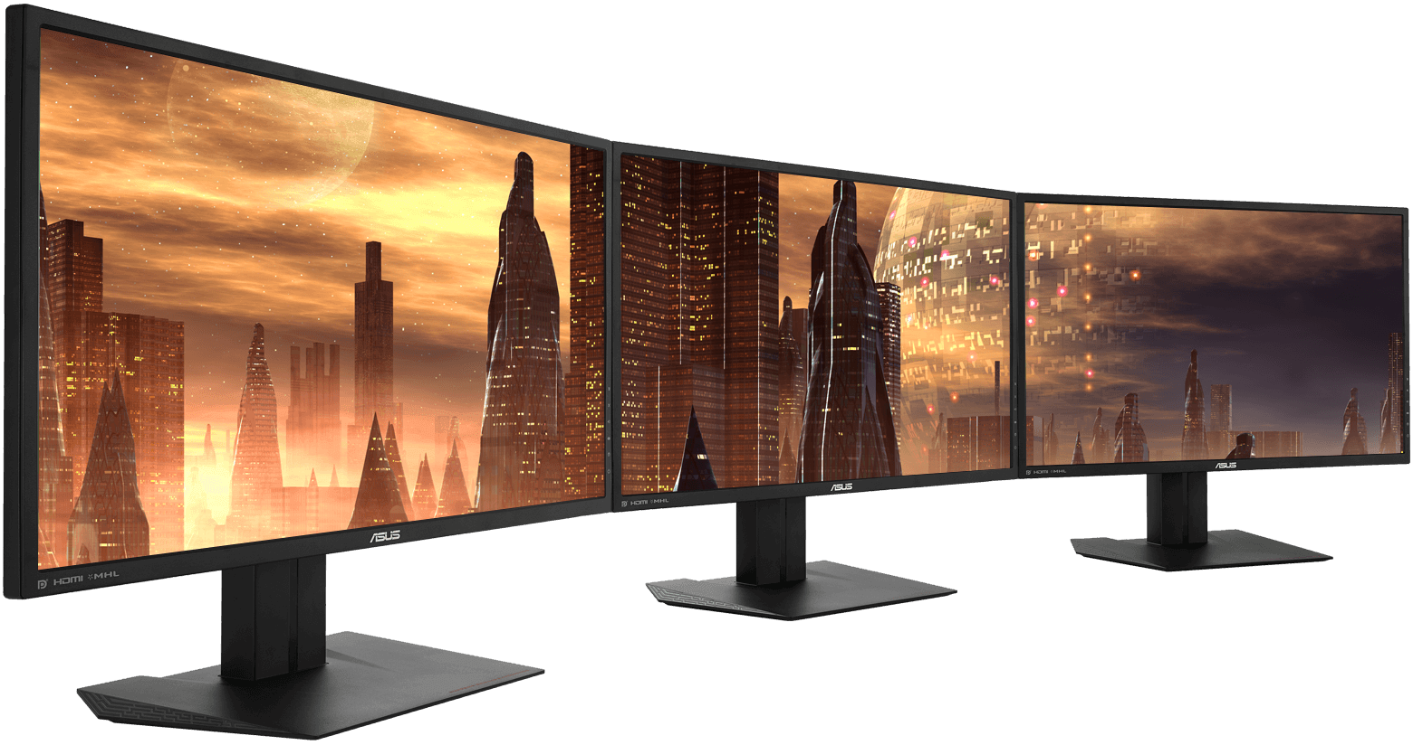
ОТВЕТЬТЕ НА ВОПРОСЫ
Вопрос: Для чего нужен монитор и что является разрешением монитора?
Ответ: Для вывода информации (текстовых, числовых и графических данных) и для отображения действий с ней. Разрешением монитора является величина, определяющая количество точек (элементов растрового изображения) на единицу площади.

Slide 24
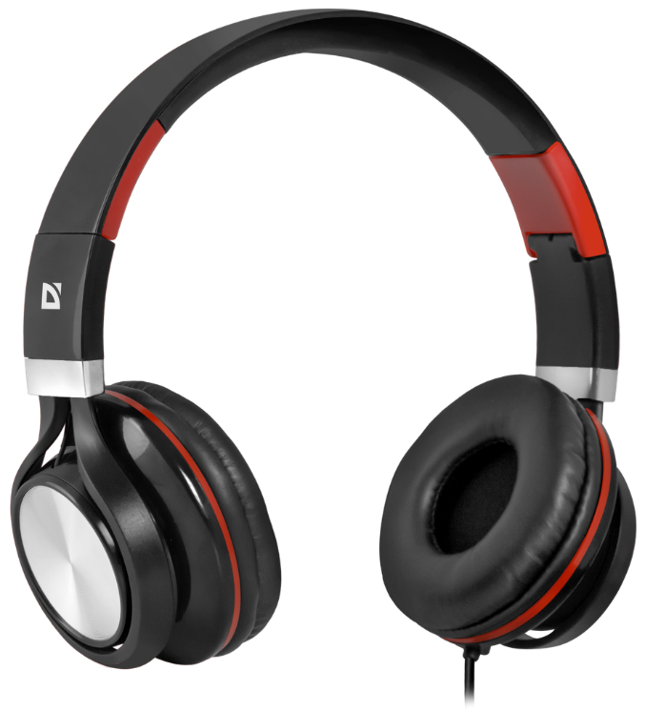
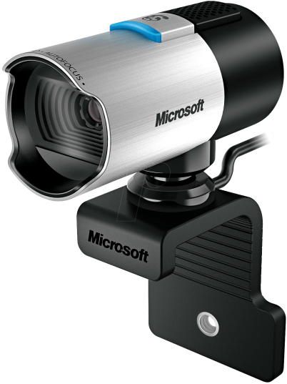
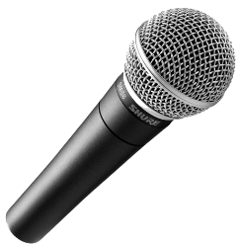
ОТВЕТЬТЕ НА ВОПРОСЫ
Вопрос: Для чего нужны микрофон, наушники (или аудиоколонки), веб-камера?
Ответ: Микрофон – для ввода в память звуковых данных, а наушники (или аудиоколонки) – для вывода звуковой информации. Веб-камера – для ввода в память аудио и видео данных

Slide 25

ОТВЕТЬТЕ НА ВОПРОС
Вопрос: Благодаря чему пользователь может набирать на компьютере тексты, рисовать рисунки, слушать музыку?
Ответ: Для того чтобы компьютер мог помогать человеку, нужны компьютерные программы

Slide 26
СПАСИБО ЗА ВНИМАНИЕ!

